Slide 1
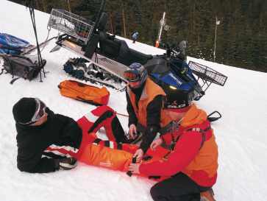
Zásady bezpečné přípravy a podávání léků v nemocničním prostředí
Iva Brabcová a kol.
Jihlava, 13.10.2021
Notes:
Vážené dámy a vážení pánové dovolte, abych Vám představila dílčí výsledky projektu

Slide 2
To Err Is Human: Building a Safer Health System
dostala do popředí celosvětového zájmu otázku bezpečnosti pacientů
1999 – Institute of Medicine
z této studie vyplynulo, že 3,5 % pacientů, u kterých došlo k úmrtí v průběhu hospitalizace, zemřeli z důvodu chyby zdravotníků
44 000 až 98 000 úmrtí pacientů v nemocnicích za rok následkem nedůslednosti prevence chyb ve zdravotnické praxi
vyšší než úmrtnost způsobená automobilovými nehodami (43 459), rakovinou prsů (42 297) a AIDS (16 516) v USA za rok
až polovina úmrtí byla zapříčiněna infekcemi získanými pobytem pacienta v nemocnici (NN)

Slide 3
Bezpečí pacientů Jde o problém globálních rozměrů
V. Británie 11 % hospitalizací
Austrálie 13 % hospitalizací
Nový Zéland 10 % hospitalizací
Kanada 8 % hospitalizací
Členské země EU 8 – 12 % hospitalizací
Notes:
Že jde o problém globálních rozměrů ukazují výsledky studií z různých států světa
Harvardská studie v New Yorku hlásí 4 pacienti ze 100 – V USA se dlouhodobě hovoří o problematice pochybení a snaží se o nastavení bezpečného systému ve ZZ a počty pochybení klesá

Slide 4
Představení projektu
Bezpečnost podávání léků sestrou na vybraných lůžkových odděleních nemocnic reg. č. NU20-09-00257.
Předmětem výzkumu je identifikovat a vyhodnotit rizika v procesu podávání léčiv sestrou
Výzkum je realizován ZSF JU v Českých Budějovicích a Farmaceutickou fakultou UK v Hradci Králové
Doba trvání: 2020-2023

Slide 5
Proč jsme si dané téma zvolili?
Dle vědeckých studií je 7-10 % pacientů poškozeno chybou zdravotnických pracovníků (Kullberg et al., 2013; Byers and White, 2004).
Medikační pochybení jsou jedním z častých typů selhání při poskytování zdravotních služeb (Feleke et al., 2015).
Medikační pochybení (medication errors) jsou chyby, ke kterým došlo nebo mohlo dojit v průběhu preskripce, přípravy či podání léčiva (National Coordinating Council for Medication Errors, 2017).
Cílem dílčí části studie bylo identifikovat rizika v procesu podávání léčiv sestrou a navrhnout preventivní opatření minimalizující pravděpodobnost medikačních pochybení

Slide 6
Metodika
V průběhu roku 2020 byly provedeny skupinové rozhovory s manažery čtyř nemocnic Jihočeského kraje a zároveň bylo rozdáno 112 dotazníků směnným sestrám
Šlo o Nemocnici České Budějovice, Nemocnici Jindřichův Hradec, Nemocnici Strakonice a Nemocnici Písek

Slide 7
Metodika
Skupinových rozhovorů se zúčastnilo celkem 22 odborníků rozdělených do čtyř expertních týmů.
Šlo o náměstkyně pro ošetřovatelskou péči, manažery kvality, vrchní a staniční sestry a lékaře
Dotazníky byly rozdány směnným sestrám na interních a chirurgických odděleních a ONP

Slide 8
Potenciální medikační pochybení
Lék nepodán (3,6 %)
Lék podán jinému pacientovi (2,7 %)
Nesprávný lék (5,4 %)
Nesprávná síla, formy, cesty podání (4,2 %)
Nesprávný čas podání léku (8,5 %)
Generická záměna léčiva sestrou (56,2 %)
Využívání zastaralého systému podávání léčiv prostřednictvím podnosového systému (8,9 %)
Ponechání pojízdné lékárny bez dozoru
Neprovedení hygieny rukou sestrou před výkonem
Chybějící/neúplný záznam o podání léčiva do zdravotnické dokumentace
Notes:
Expertní týmy nejčastěji uváděly tyto medikační pochybení

Slide 9
Příčiny potenciálních medikačních pochybení
Nedostatečný počet zdravotnických pracovníků (6,1 %)
Vyrušení nebo nepozornost zdravotnických pracovníků (17,1 %)
Nezavedení elektronické preskripce léčiv (16,1 %)
Ruční nečitelná preskripce léků (8,9 %)
Nedostatečná týmová spolupráce (špatná komunikace) 6,2 %
Nedodržení nebo neznalost doporučených postupů (0 %)
Nedostatečné zapracování nových pracovníků
Nedostatečně nastavený systém vzdělávání zdravotnických pracovníků
9. Nedostatečný interní kontrolní systém dodržování správných postupů péče
Notes:
Mezi nejčastější příčiny medikačních pochybení patří

Slide 10
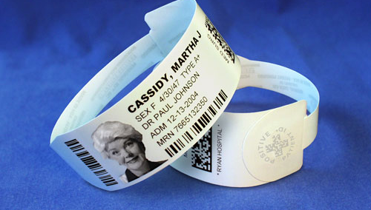
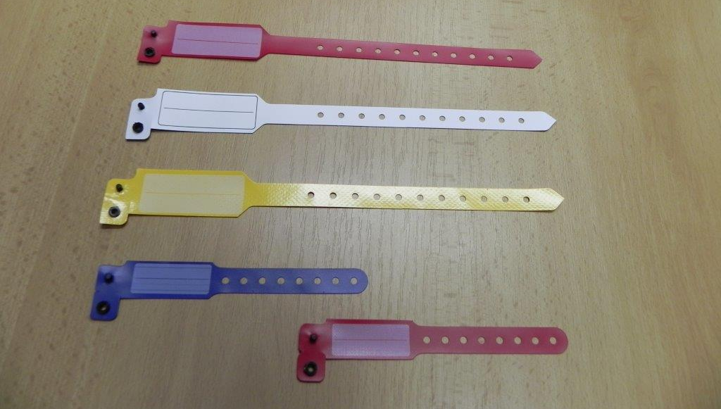
Bezpečná identifikace pacientů
Identifikace vždy před diagnostickým nebo terapeutickým výkonem
Identifikace před podáním léků, transfuzních přípravků, odběrem biologického materiálu, apod.
Minimálně 2 jedinečné identifikační údaje
Spoluúčast pacienta, je-li to s ohledem na jeho stav možné
Identifikační údaje pacienta vždy porovnat s údaji v dokumentaci
Notes:
Riziko záměny pacientů se snižuje správnou identifikací pacientů
Identifikace pacientů se provádí vždy před diagnostickým nebo terapeutickým výkonem, před podáním léků, transfuzních přípravků, odběrem biologického materiálu apod.
Bezpečná identifikace pacientů je provedena prostřednictvím dvou jedinečných (unikátních) identifikačních údajů pacienta (nejčastěji jde o jméno, příjmení a datum narození pacienta).
V případě, že je pacient lucidní je vhodné využít spoluúčasti pacienta.
Potřebné identifikační údaje pacienta lze ověřit z identifikačního náramku.
Získané identifikační údaje pacienta je nutné vždy porovnat s údaji ve zdravotnické dokumentace.

Slide 11
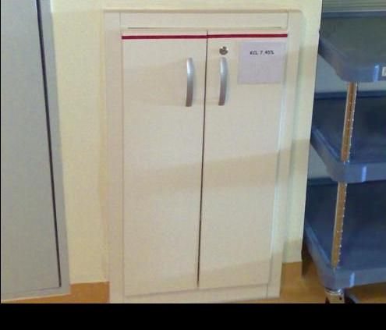
Riziková léčiva
Interní předpis nemocnice definuje rizikové léky, minimálně jde o:
Injekční roztoky KCl o koncentraci 7,45% a vyšší
Inzuliny
Neředěné hepariny
Opiáty
Součástí směrnice jsou postupy pro objednávání, ukládání a podávání léků
s vyšší mírou rizika
Léky s vyšší mírou rizika jsou
umístěny mimo běžnou lékárnu
Notes:
Především záměna tzv. rizikových léčiv může vést k těžkému poškození pacientů.
Proto nemocnice vnitřním předpisem stanovují pravidla na uskladňování, přípravy a aplikaci léčiv s vyšší mírou rizika.
Do této skupiny se řadí injekční roztoky chloridu draselného (KCl) o vyšší koncentraci, inzulíny, neředěné hepariny, roztoky glukózy a opiáty.
Léčivé přípravky s vyšší mírou rizika jsou uloženy v uzamčené lékárně odděleně od běžně užívaných léčiv.
Místo jejich uložení je označeno nápisem „Riziková léčiva“.
Léčiva s vyšší mírou rizika nemusí být objednávána na všechna oddělení nemocnice, pokud to není z klinického hlediska nutné

Slide 12
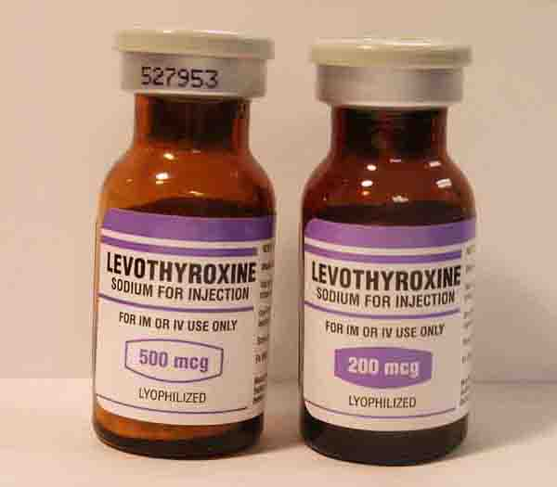
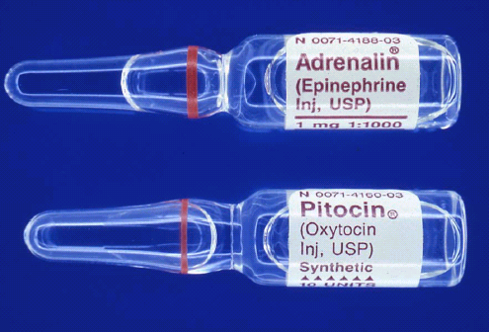
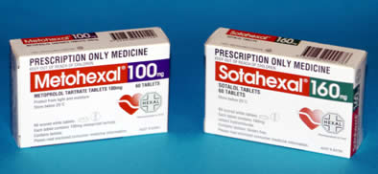
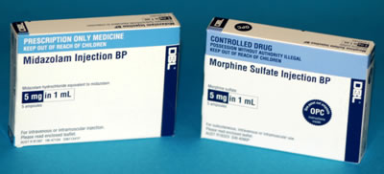
LASA léky
Mezi léčiva, u kterých je vyšší riziko záměny, řadíme tzv. LASA léky (z anglického look-alike sound-alike).
Jde o léky s vyšším pravděpodobností záměny z důvodu podobnosti názvů nebo balení (35,3 %).
Riziko záměny zvyšuje i přítomnost stejného léčiva o dvou koncentrací na oddělení

Slide 13
Prevence medikačních omylů
Efektivní spravování nemocničního pozitivního listu léčiv, propojit elektronickou preskripci léčiv se IT systémem v ústavní lékárně
Uchovávání léčivých přípravků v originálních obalech a v uzamčených příručních lékárnách
Ukládání rizikových léčivých přípravků odděleně
Podávání léků prostřednictvím mobilních lékáren
Zavádění nadbytečných smysluplných úkonů
Provádění ústní ordinace lékařem pouze ve výjimečných a odůvodnitelných případech
Standardizace telefonické komunikace při ordinaci léků a při hlášení laboratorních výsledků
Alespoň dva způsoby identifikace pacienta, přitom číslo pokoje nemůže být jako identifikátor nikdy použito
Bránit se provozní slepotě
Uvědomit si, že léčebné a ošetřovatelské činnosti jsou inherentně spjaty s rizikem pochybení
Zapojovat pacienty do jištění bezpečného podávání léků!

Slide 14
Závěr
Celkově expertní týmy stanovily 28 potenciálních pochybeních, které lze rozdělit do tří tematicky podobných skupin.
Jde o pochybení týkající se chybné preskripce léčiva lékařem, chybné přípravy a chybného podání léčiva sestrou.
Během léta proběhlo pozorování sester při přípravě a podání léků pacientům a v současné době jsou výsledky vyhodnocovány.
Věříme, že výsledky našeho výzkumu pomohou managementu nemocnic nastavit efektivní systém prevence medikačních pochybení.

Slide 15
Děkuji za pozornost
Na shledanou v Českých Budějovicích
doc. Ing. Iva Brabcová, Ph.D.
ZSF JU v Českých Budějovicích
brabcova@zsf.jcu.cz, 605 523 864

